Slide 1
BOLSA A-MOVER
FORMAÇÃO DE KOTLIN

Slide 2




AGENDA
3
4
5
7
8
11
Objetivos
Estrutura da formação Método de avaliação Conteúdo disponibilizado Desafio
Kotlin

Slide 3

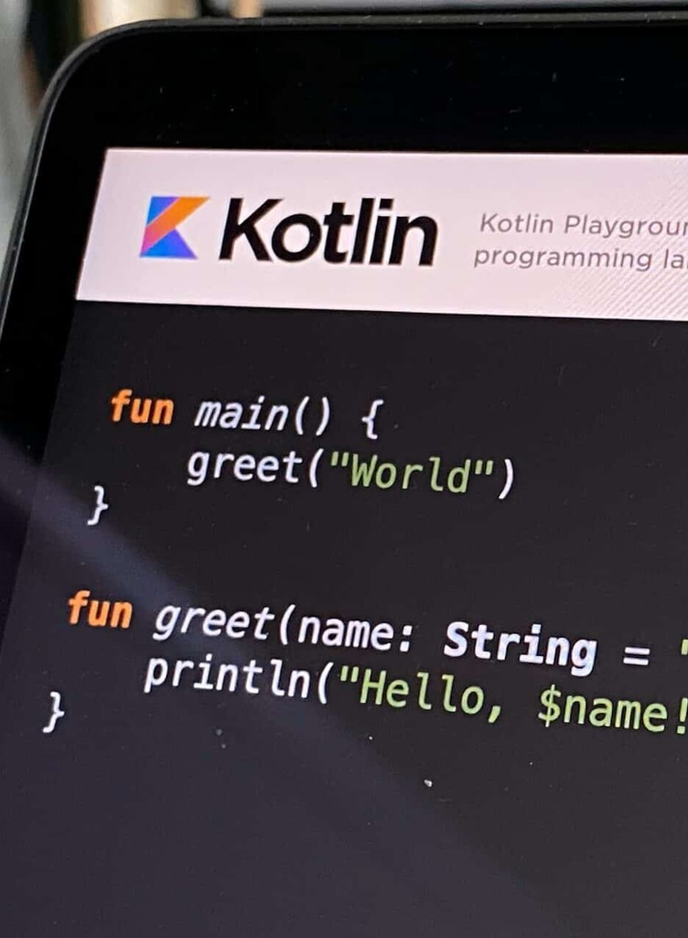
OBJETIVOS
DA FORMAÇÃO
O objetivo desta formação é aprenderes a programar em kotlin e aprenderes melhor esta linguagem. No final espera-se que todos tenham um projeto desenvolvido.
METODOLOGIA DE ENSINO:
Teórica e Prática: Equilíbrio entre explicações teóricas e exercícios práticos.
Hands-on: Desenvolvimento de pequenos projetos e exercícios durante o workshop.
Recursos: Slides, exemplos de código, e discord.

Slide 4

ESTRUTURA DA FORMAÇÃO
DATAS:
03/12/2025 16:00/19:00h G0.08
05/12/2025 | 18:00/20:00 Online
10/12/2025 | 16:00/19:00 G.0.08
12/12/2025 | 14:00/17:00 Online

Slide 5
AVALIAÇÃO
Participação ativa 20%
Assiduidade 20%
20% Assiduidade
10% Colaboração intergrupal 50% Avaliação do projeto 20% Participação ativa
Avaliação do projeto
Qualidade técnica Criatividade e inovação Documentação Implementação Apresentação
Colaboração Intergrupal 10%
Avaliação do projeto 50%

Slide 6
AVALIAÇÃO
Entrega do projeto
Os alunos devem submeter o projeto completo via discord, incluindo:
Código-fonte da aplicação.
Arquivos de projeto do Android Studio.

Slide 7
DISCORD

Slide 8
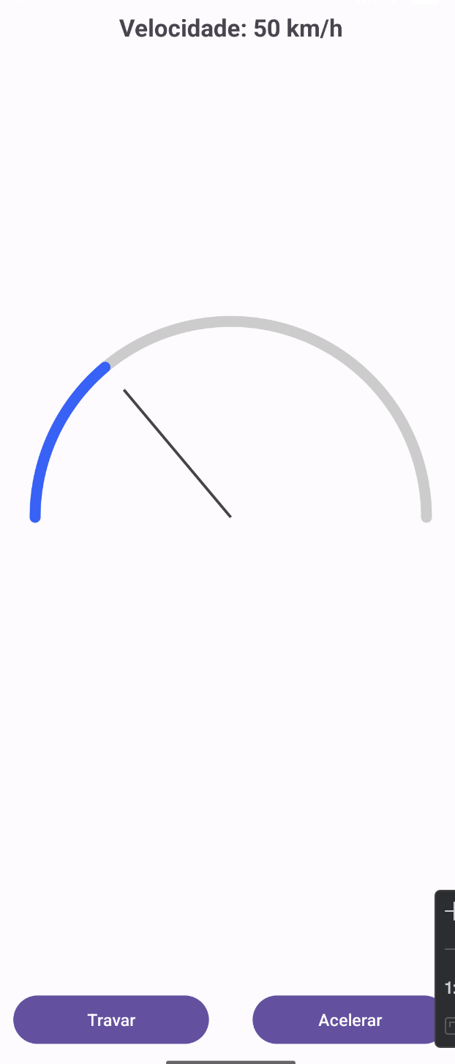
DESAFIO
Objetivo
Desenvolver uma aplicação em Kotlin que simule um velocímetro tradicional,
como os encontrados em motos ou carros, e implemente a funcionalidade de incremento e decremento da velocidade.
Descrição
Os alunos deverão criar uma aplicação Android que inclua um velocímetro digital ou analógico, e que permita simular o aumento e a diminuição da velocidade de um veículo. O velocímetro deve refletir as mudanças de velocidade em tempo real.

Slide 9


DESAFIO
Requisitos:
Interface Gráfica:
O velocímetro deve ser visualmente representado na interface do utilizador. Pode ser um velocímetro analógico (com ponteiro) ou digital (numérico).
Exibição clara da velocidade atual.
Funcionalidades:
Implementar um sistema que permita alterar os valores apresentados. Mudanças nestes valores devem ser apresentadas em tempo real.
Detalhes Técnicos:
Utilizar Kotlin como linguagem de programação.
Utilizar Android Studio como ambiente de desenvolvimento.
Garantir que a aplicação seja eficiente e responda rapidamente às interações do utilizador.

Slide 10
DESAFIO EXTRA
Os alunos são encorajados a expandir o projeto do velocímetro básico, implementando funcionalidades adicionais que enriqueçam a aplicação. Algumas ideias incluem:
Indicadores Adicionais:
RPM do motor, temperatura do motor, nível de combustível, etc.
Gráficos e Estatísticas:
Autonomia, consumo de combustível, etc.
Alertas e Notificações:
Alertas para velocidade excessiva, temperatura alta, nível baixo de combustível, etc.
Personalização da Interface:
Temas, cores, layouts personalizáveis.
Os alunos têm liberdade para pensar criativamente e implementar qualquer funcionalidade adicional que considerem interessante e relevante para um dashboard de veículo

Slide 11


Slide 12
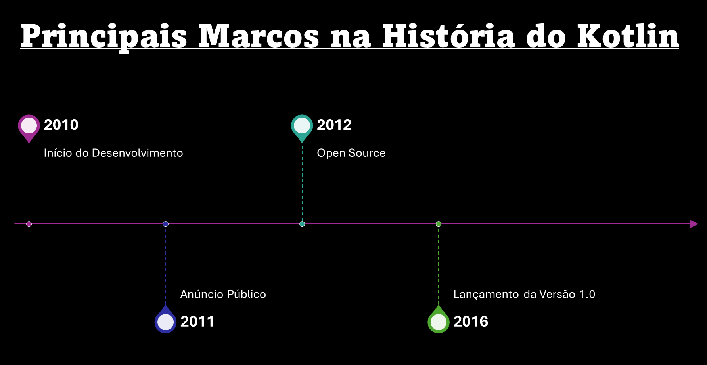

Slide 13



Slide 14

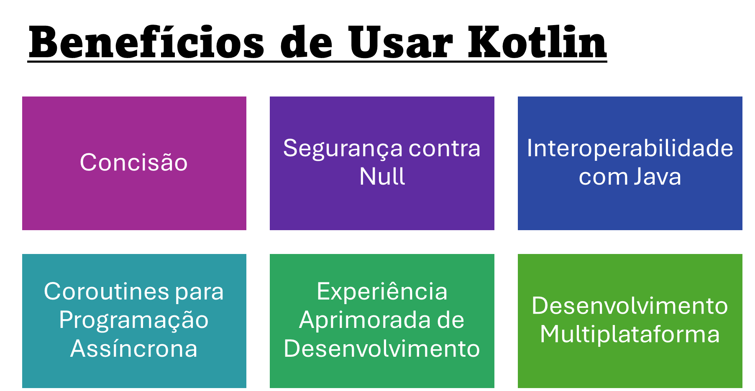


Slide 15

TENS ALGUMA DÚVIDA?
ENTRA EM CONTATO CONNOSCO ATRAVÉS DO DISCORD

